Slide 1
КЛАССИФИКАЦИЯ ЧРЕЗВЫЧАЙНЫХ СИТУАЦИЙ
ПРЕЗЕНТАЦИЮ ВЫПОЛНИЛ ЛУЦЕНКО ДМИТРИЙ АНДРЕЕВИЧ
МАОУ ГИМНАЗИЯ ВОСТОЧНЫХ ЯЗЫКОВ №4 Г.ХАБАРОВСКА (8 КЛАСС)
УЧИТЕЛЬ – ОГНЕВ ВЛАДИМИР АНАТОЛЬЕВИЧ

Slide 2
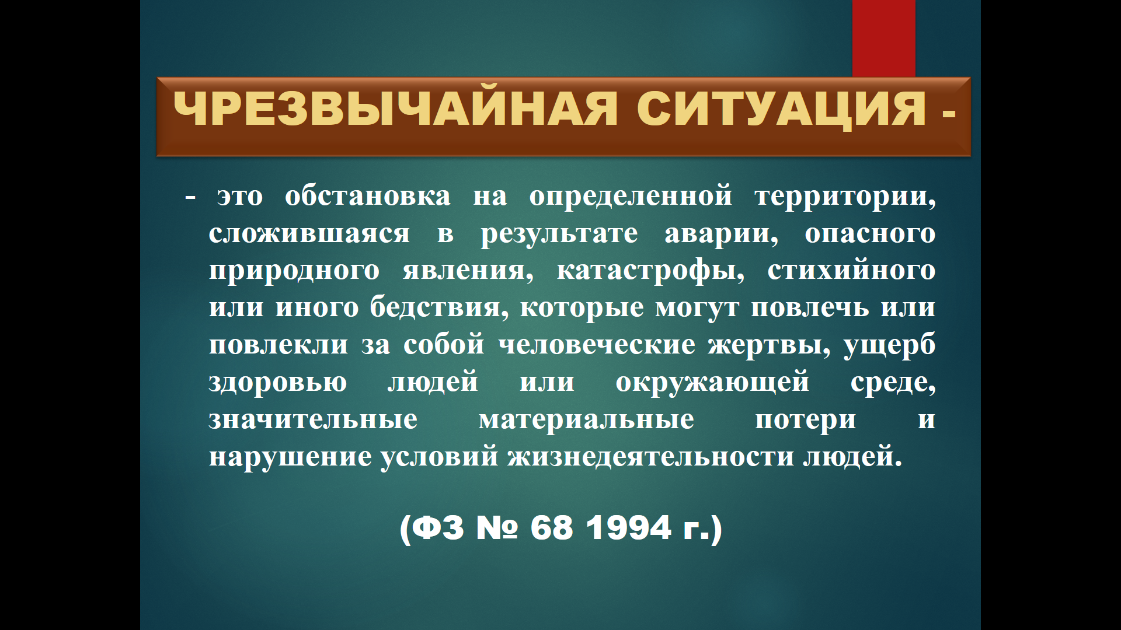

Slide 3
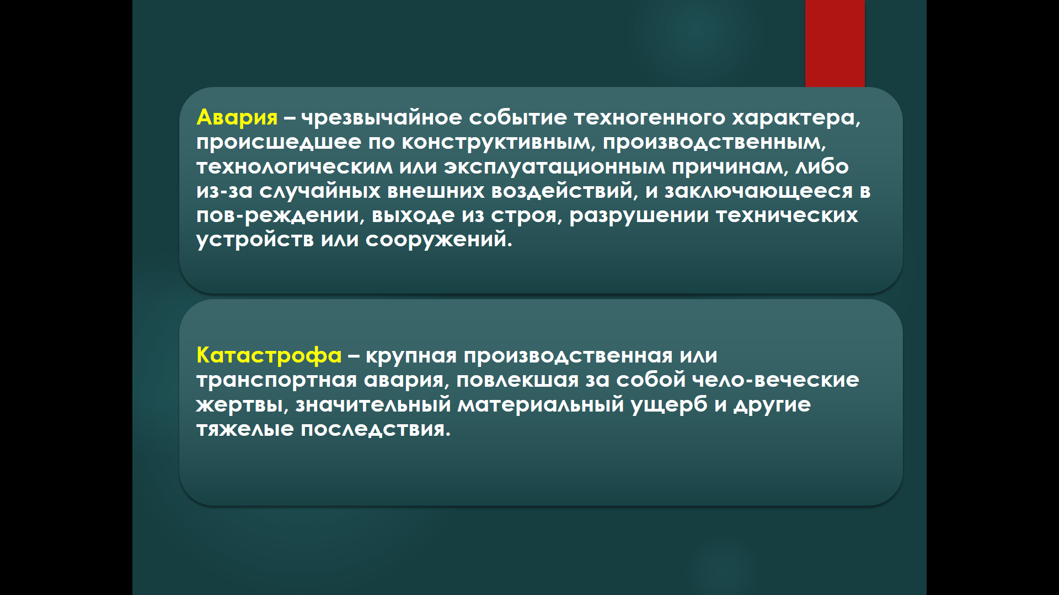

Slide 4
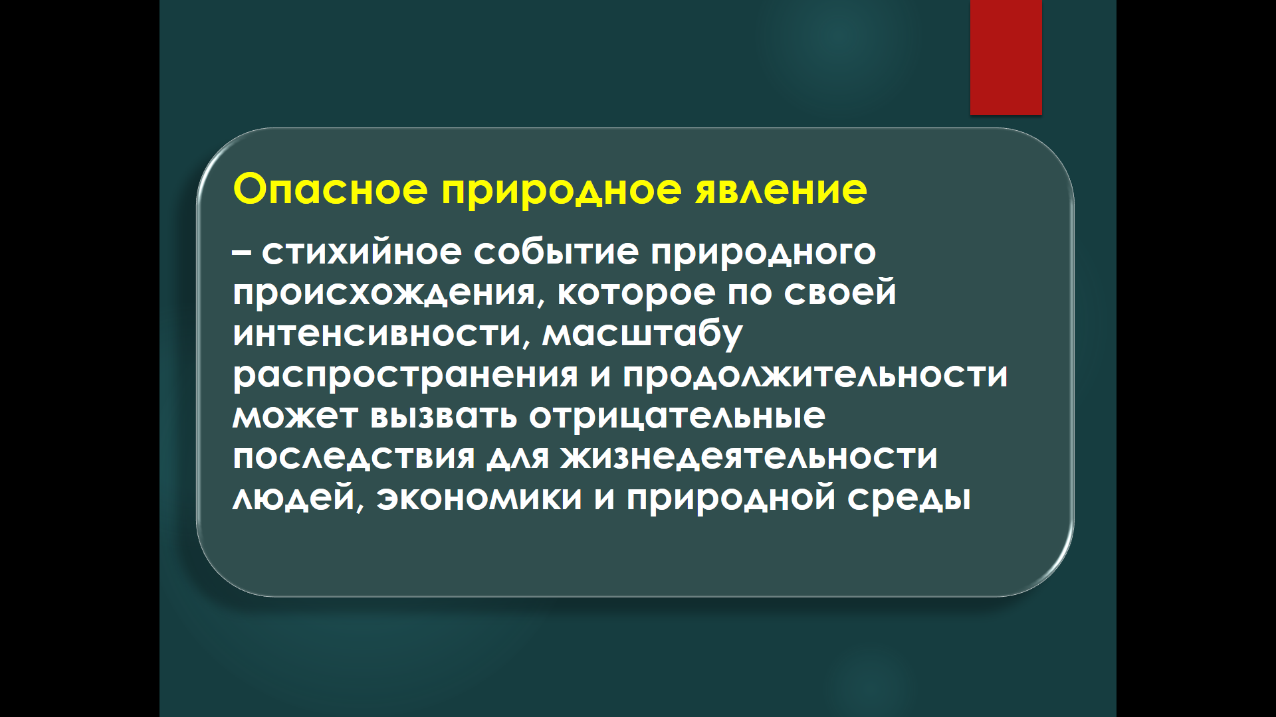

Slide 5
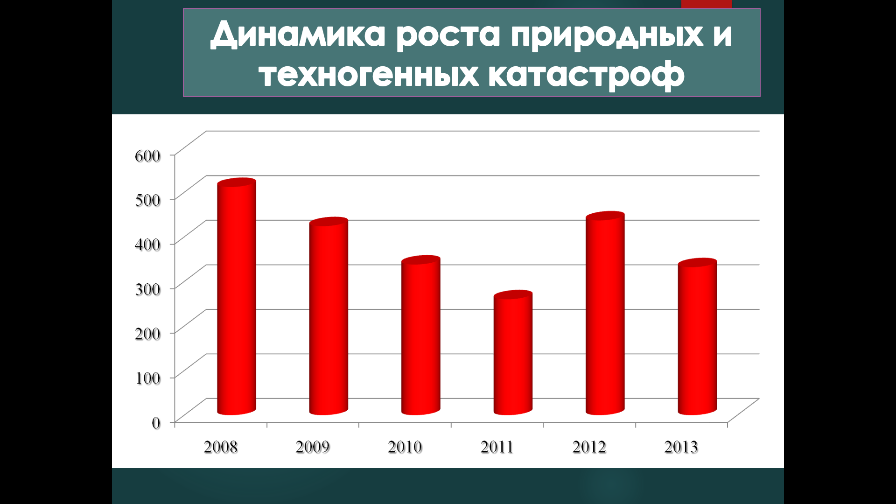

Slide 6
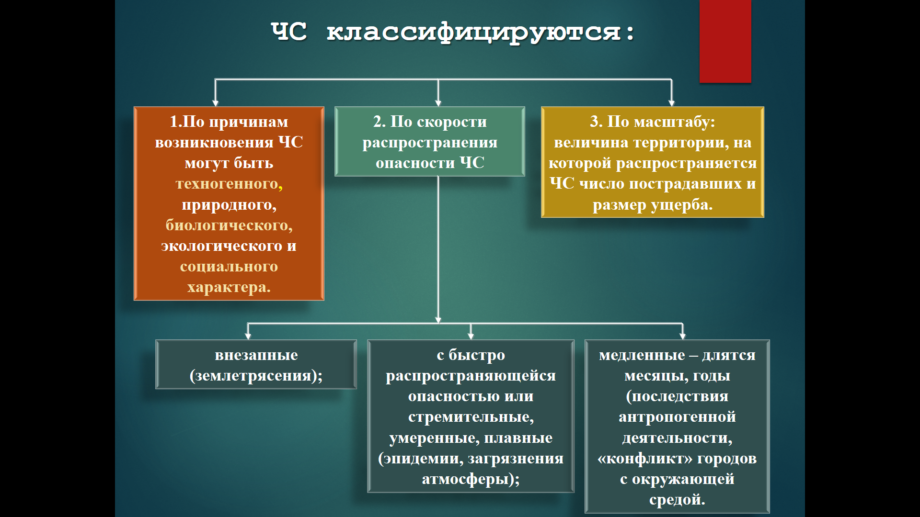

Slide 7
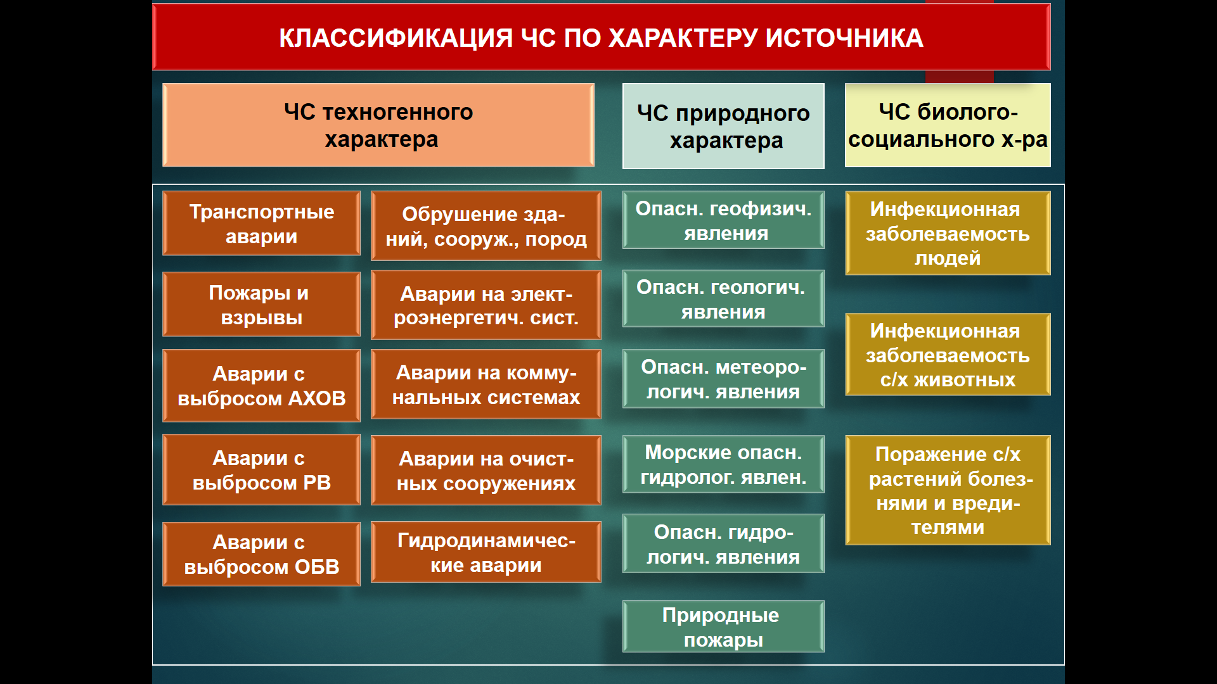

Slide 8
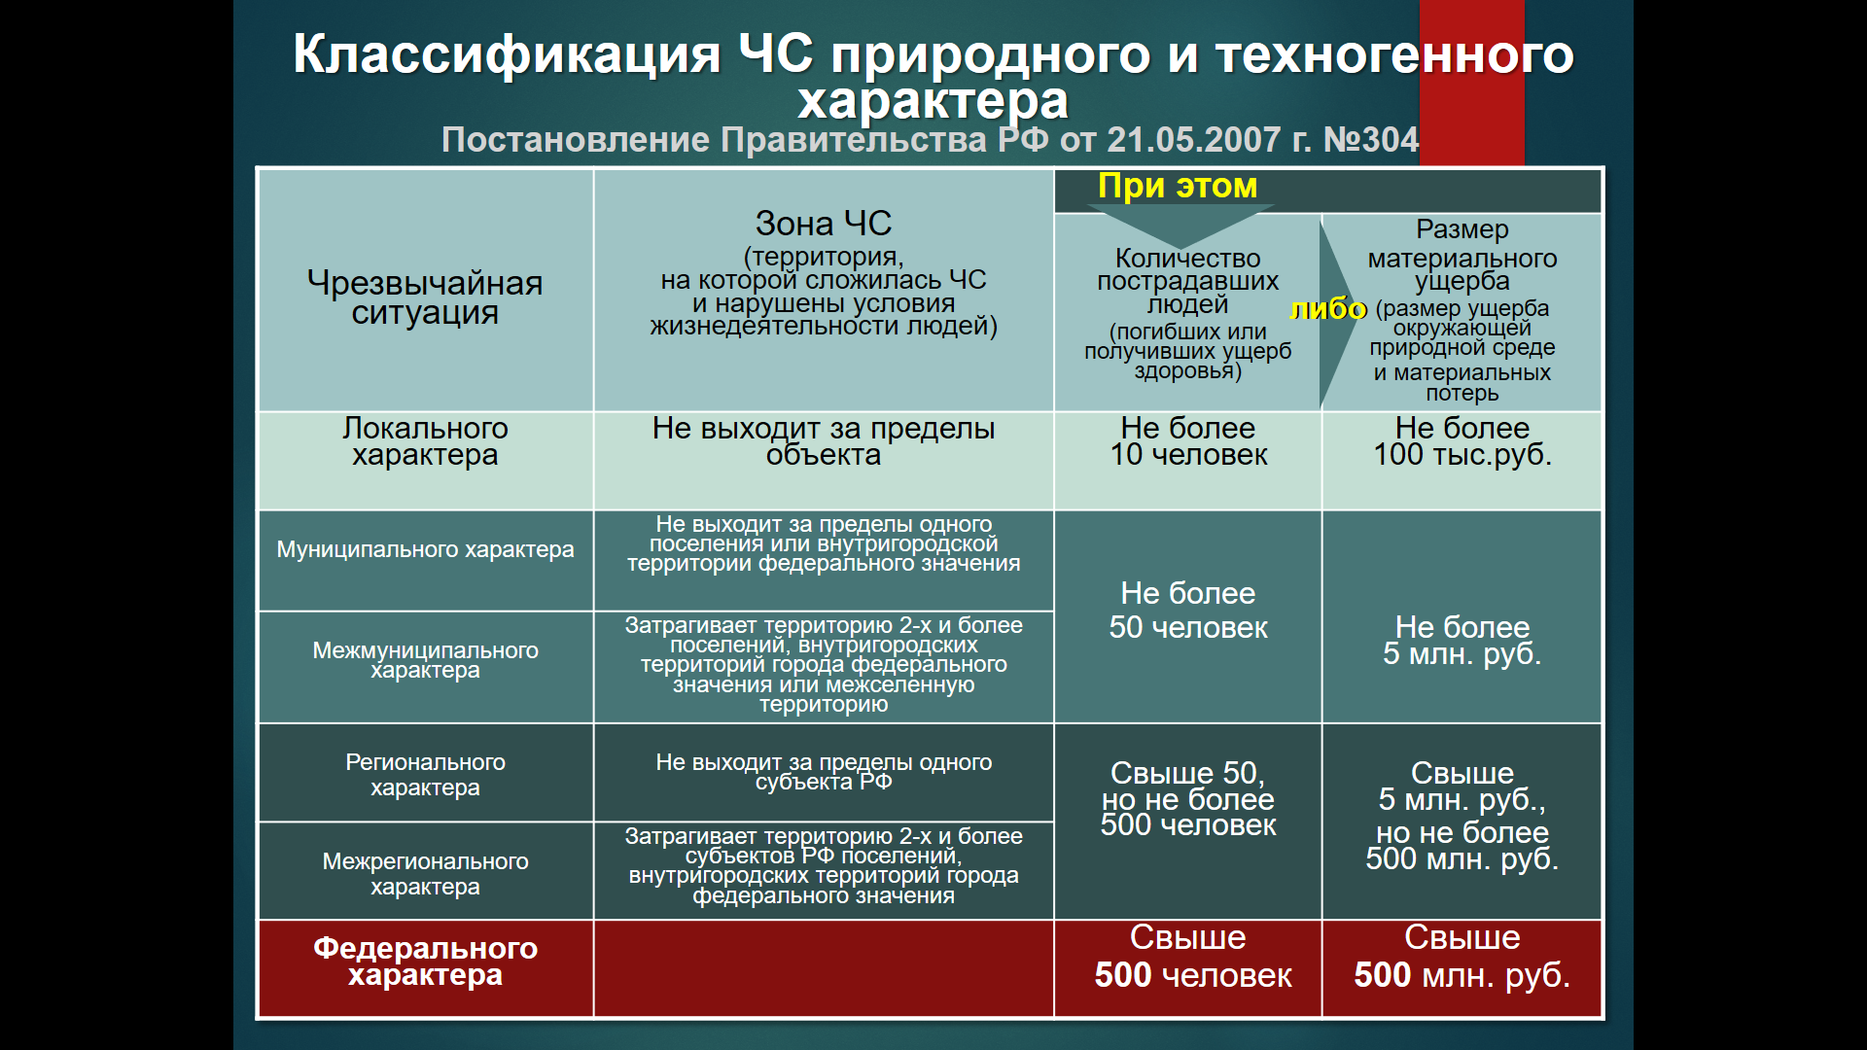

Slide 9
